Slide 1
Презентация к уроку по учебному предмету «Немецкий язык» в 6-ом классе на тему «Начало учебного года. Везде ли оно одинаково?».
Разработчик презентации: Сергеева Наталья Артуровна;
Должность: учитель немецкого языка;
Место работы: МАОУ «Дятьковская городская гимназия» Дятьковского района Брянской области.

Slide 2
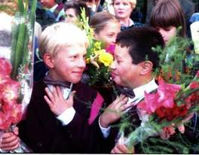
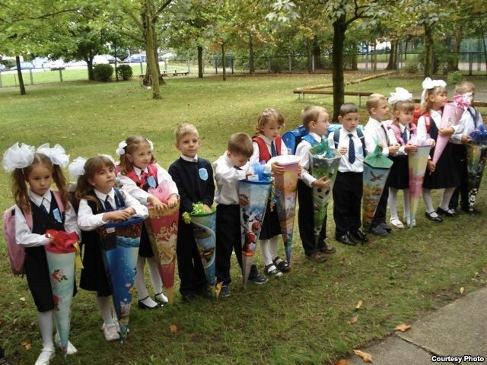
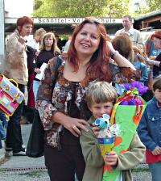
Ratet mal!

Slide 3
Das Thema:
«Schulanfang. Ist es überall gleich?»

Slide 4
Was machen wir heute in der Stunde?
lesen wir
schreiben wir
wiederholen wir das Perfekt
die Fragen beantworten wir
wiederholen wir
alle Wörter zum Thema «Schulanfang»

Slide 5
Das ist der Plan der Stunde
Heute wiederholen wir alle Wörter zum Thema «Schulanfang. Ist es überall gleich? ».
Wir beantworten die Frage unserer Stunde
Wir wiederholen unsere Grammatik (Perfekt)
Heute arbeiten wir am Text.
Er heißt «Schulanfang. Ist es überall gleich? ».

Slide 6
Lesen wir alle zusammen!
Jetzt fängt die Schule wieder an
nach langer Ferienzeit
und jeder ist , so gut er kann,
zum Lernen auch bereit.
Wir kehren frisch und braun gebrannt
vom Wind und Sonnenschein,
vom Ferienlager auf dem Land,
im Schulhaus wieder ein.

Slide 7
Spielen wir das Kettenspiel!
Was machst du in der Deutschstunde?
Ich …
Und du? Was machst du?

Slide 8
Was passt nicht?
1) stellen, hängen, zu Ende sein, legen
2) erfahren, wünschen, finden, sich ärgern
3) setzen, gehängt, gelegt, gestellt

Slide 9
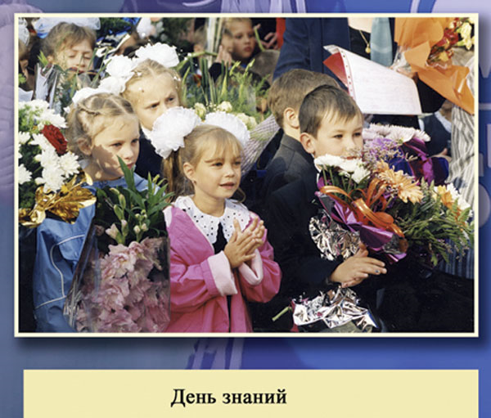

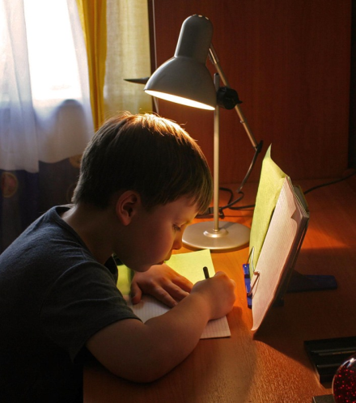
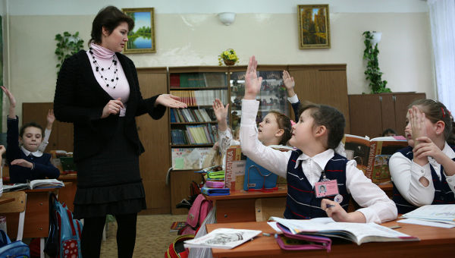
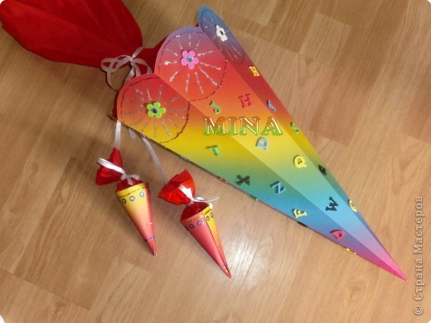
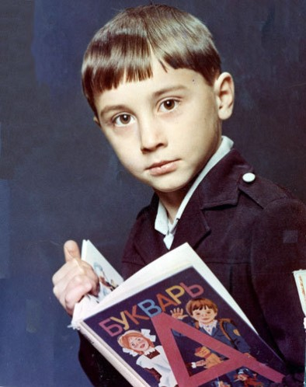
6
4
der ABC-Schütze
die Zuckertüte
der Schulanfang
die Hausaufgabe
die Stunde
das Schulfach
5
1
2
3

Slide 10

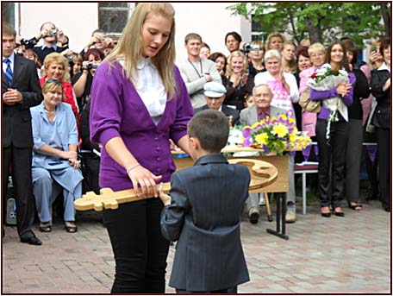
Was wünschen sich die Schüler
zum Schulanfang?

Slide 11
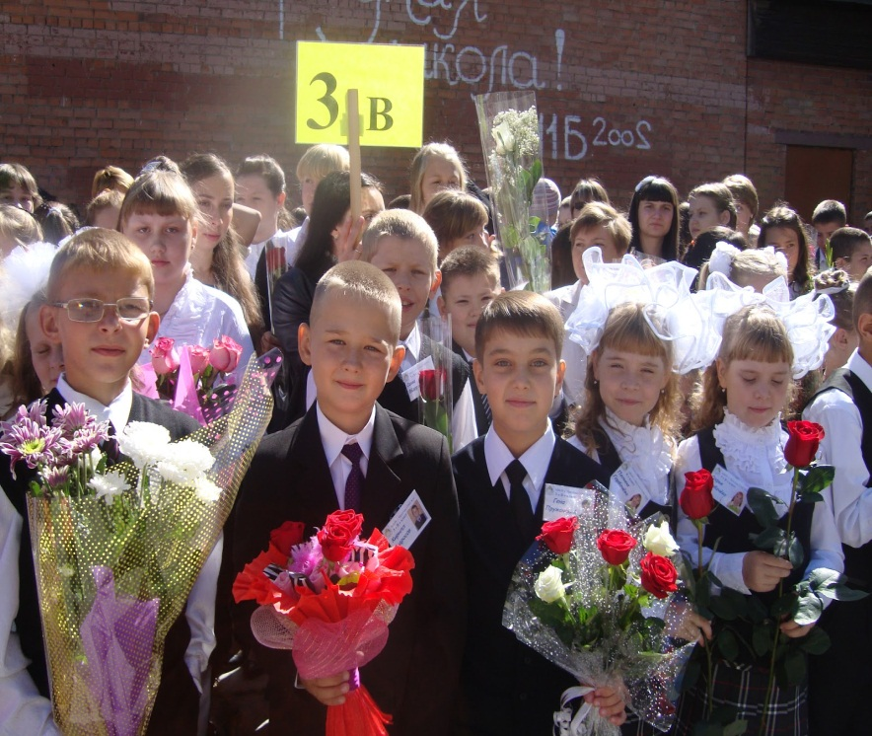

Wie findet ihr den Sculanfang?
schön
nicht schön

Slide 12
Worüber ärgern sich die Kinder? Worüber/ worauf freuen sich die Kinder?
das neue Schuljahr
langweilige Stunden
neue Bücher
das Wiedersehen mit Freunden
das schöne Wetter
interessante Stunden
schlechte Noten
neue Schulfächer
die schönen Zuckertüten
die neuen Freunde
die Herbstferien
die vielen Hausaufgaben
die Arbeit im Schulgarten
das Reinemachen im Klassenzimmer
die schwere Mathematikaufgaben
die bevorstehende Klassenfahrt
Die Kinder freuen sich über/auf
Die Kinder ärgern sich über

Slide 13
Worüber freust du dich? Worüber ärgerst du dich ?
Ich finde den Schulanfang
schön nicht schön
Ich freue mich über … Ich ärgere mich über…
Ich wünsche den Schülern … Ich wünsche den Schülern …

Slide 14
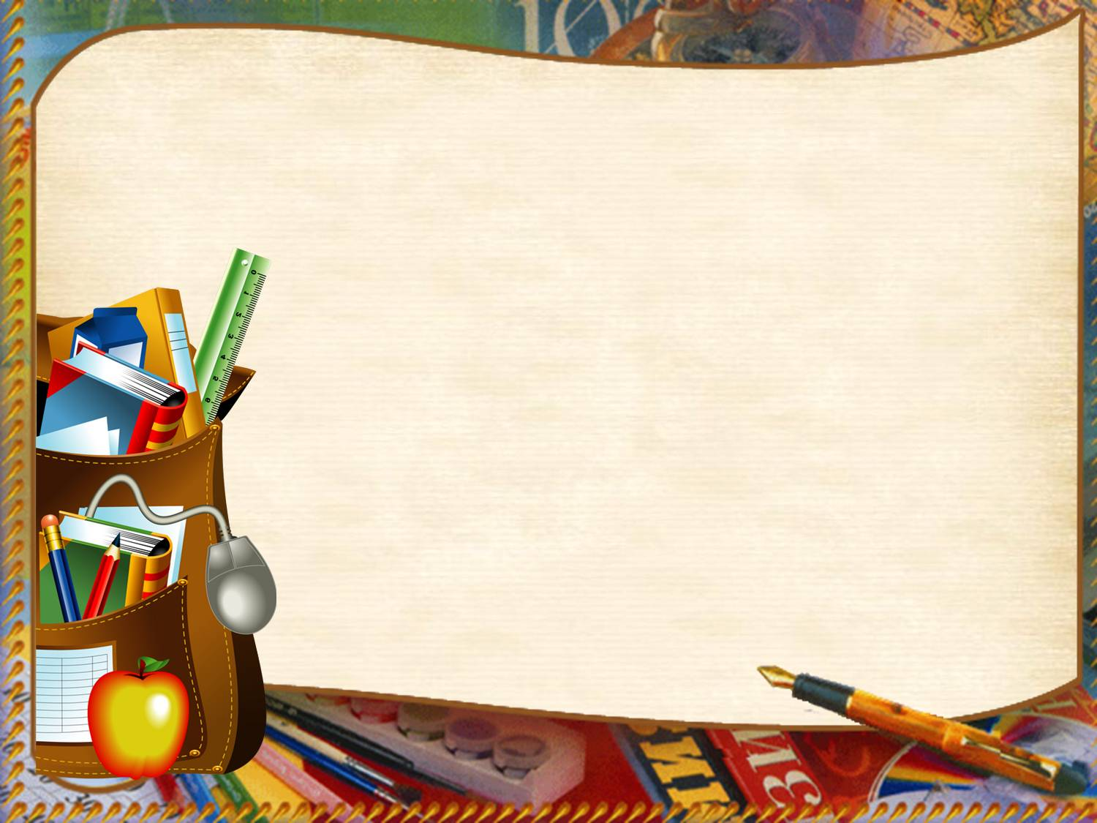
Machen wir eine Turnpause?
Ich bin groβ wie ein Haus,
Ich bin klein wie ein Maus.

Slide 15
Was haben die Kinder im Sommer gemacht?
Perfekt
ich | haben | im Flüss | geturnt
du | habt | eine interessante Wanderung | gemacht
Mein Freund | hat | jeden Morgen | gebadet
ihr | habe | mit den Freunden Ball | gemalt
er | hast | viele Fotos | gesucht
sie |  | schöne Bilder | gesammelt
wir |  | Pilze | gespielt

Slide 16
Was fehlt hier?
In der Geographiestunde ….die Kinder an der Karte… (antworten).
2. In der Deutschstunde …sie (она) Übungen… (machen).
3. In der Turnstunde …ich …(turnen) und Ball … (spielen).
4. In der Musikstunde …nicht alle Schüler… (tanzen).

Slide 17
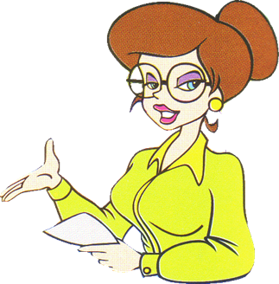
Prüfen wir!
kein Fehler – 5
ein Fehler – 4
zwei Fehler - 3
1.In der Geographiestunde haben die Kinder an der Karte geantwortet.
2. In der Deutschstunde hat sie Übungen gemacht
3. In der Turnstunde habe ich geturnt und Ball gespielt
4. In der Musikstunde haben nicht alle Schüler getanzt

Slide 18
Singen wir ein Lied!

Slide 19
Arbeiten wir am Text!
«Schulanfang.
Ist es überall gleich?»

Slide 20
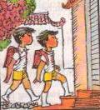
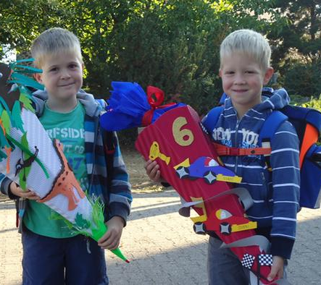
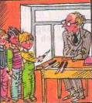
Wo passiert das alles?
Der Schulanfang in …
Der Schulanfang in …
Der Schulanfang in …

Slide 21
«Schulanfang.
Ist es überall gleich?»
Schulanfang in verschiedenen Ländern ist ...

Slide 22
Hausaufgabe!
На «5,4» – стр.47, упр.1 – перевод
На «3» - стр.47, упр.1 – списать слова в словарик

Slide 23
«Плюс-минус-интересно»
Плюс | Минус | Интересно
Я смог … Я научился …. Я выполнял задания …. Было интересно ….. Урок дал мне для жизни … | Было трудно и непонятно …. Было скучным …. Для меня было не интересным и не нужным …. | Сегодня я узнал ….. Меня удивило …. Я хотел бы узнать ещё ….

